Slide 1
Latihan Soal Pendalaman Saluran Transmisi

Slide 2
1. Sebuah saluran transmisi memiliki konstanta primer :
$R^{′}=0,2 Ω/m$ ; $L^{′}=0,2 H/m$ ; $G^{′}=0,2 m mho/m$ ; $C^{′}=0,2 μF/m$
Hitung konstanta redaman dan konstanta fasa pada frekuensi :
300 KHz;
500 MHz;

Slide 7
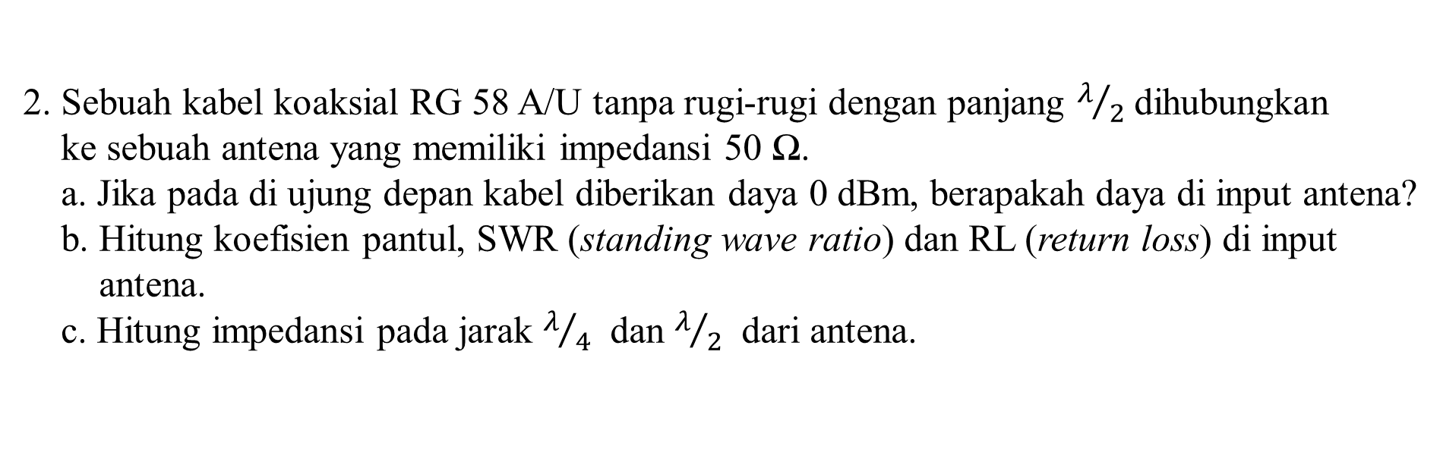
2. Sebuah kabel koaksial RG 58 A/U tanpa rugi-rugi dengan panjang $λ/2$ dihubungkan
ke sebuah antena yang memiliki impedansi 50 Ω.
a. Jika pada di ujung depan kabel diberikan daya 0 dBm, berapakah daya di input antena?
b. Hitung koefisien pantul, SWR (standing wave ratio) dan RL (return loss) di input
antena.
c. Hitung impedansi pada jarak $λ/4$ dan $λ/2$ dari antena.

Slide 12
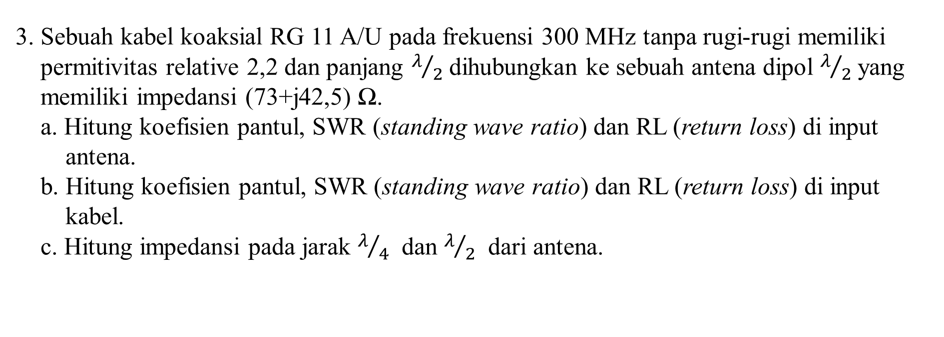
3. Sebuah kabel koaksial RG 11 A/U pada frekuensi 300 MHz tanpa rugi-rugi memiliki
permitivitas relative 2,2 dan panjang $λ/2$ dihubungkan ke sebuah antena dipol $λ/2$ yang
memiliki impedansi (73+j42,5) Ω.
a. Hitung koefisien pantul, SWR (standing wave ratio) dan RL (return loss) di input
antena.
b. Hitung koefisien pantul, SWR (standing wave ratio) dan RL (return loss) di input
kabel.
c. Hitung impedansi pada jarak $λ/4$ dan $λ/2$ dari antena.

